Slide 1



Estudio del Comportamiento del Tráfico de Datos en la Red: Distinguiendo entre el Tráfico Normal del Malicioso.
Este estudio se enfoca en la identificación de diferencias entre el tráfico de red normal y anómalo. Para lograrlo, se llevará a cabo un análisis detallado de un conjunto de datos que permita distinguir entre tráfico benigno y malicioso.
por JON AMEYUGO VAZQUEZ

Slide 2
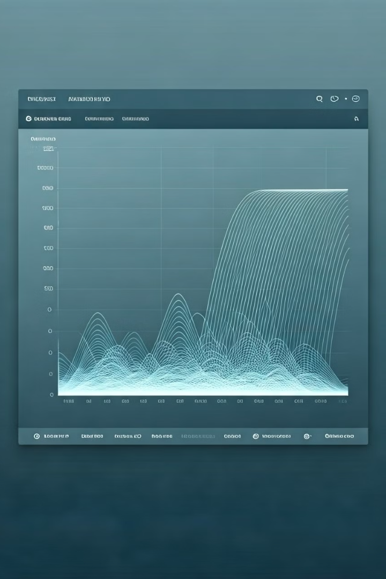
Objetivo e Hipótesis
1
Objetivo Principal
Determinar patrones que diferencien el tráfico benigno del anómalo.
2
Hipótesis
Saber si el tráfico de ataque presenta características distintas al tráfico benigno y viceversa.
3
Enfoque
Analizar relaciones entre variables y comportamientos anómalos mediante herramientas estadísticas.

Slide 3
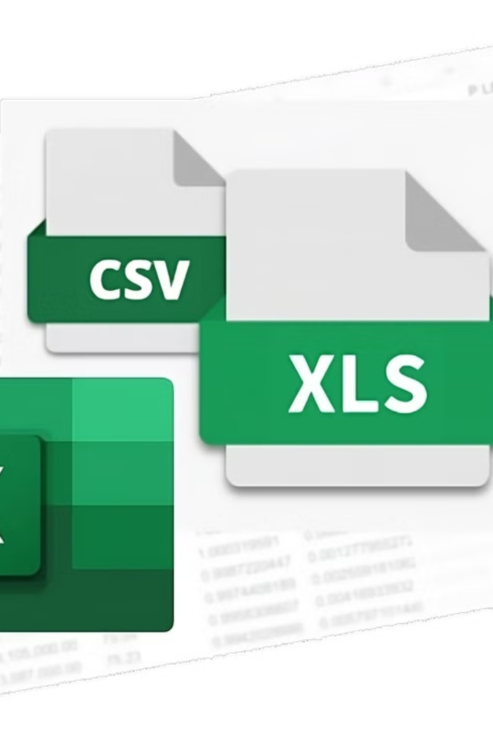
Información del Dataset
Composición
79 columnas y 225.745 elementos.
Etiquetas (Label)
BENIGN para tráfico normal, DDoS para tráfico anómalo.
Variables Clave
Flow Duration, Total Fwd/Bwd Packets, Flow Bytes/s, Flow Packets/s.

Slide 4
Explicación de las variables seleccionadas
Duración del Flujo (Flow Duration): La duración del flujo es un indicador clave de cómo se comporta una conexión.
El número de paquetes por segundo (Flow Packets/s): Se trata de un indicador de la intensidad del tráfico.
La cantidad de bytes transmitidos por segundo (Flow Bytes/s): Se trata del indicador del volumen de datos que se están enviando.
El número total de paquetes enviados/paquetes de respuesta (Total Fwd Packets/Total Backward Packets): Son indicadores de la actividad de la conexión.

Slide 5
¿Porqué esas variables clave para el estudio?
Son fundamentales para entender el comportamiento del tráfico de red y pueden ayudar a identificar patrones que son distintivos entre el tráfico normal y el tráfico de ataque.
Al seleccionar estas variables, se obtiene una comprensión más profunda de los patrones de tráfico y así poder mejorar la capacidad de respuesta ante posibles ataques.

Slide 6

Metodología del Análisis
1
Preparación de Datos
Limpieza de valores nulos y estudio de tipos de datos.
2
Exploración Inicial de los Datos
Se trata de entender lo que se refiere a la distribución básica de nuestros datos y a la proporción del tráfico normal vs anómalo.
3
Análisis de las Características Principales
Identificar las diferencias en las características principales entre el tráfico normal y el anómalo.
4
Análisis de Correlaciones
Trata de identificar las relaciones entre las variables y cómo difieren estas entre el tráfico normal y el anómalo.
5
Aplicación de detección
Implementación de una herramienta útil para detectar patrones anómalos en el tráfico de red que podrían indicar un ataque DDoS.
6
Conclusiones Estadísticas
Validar estadísticamente las diferencias observadas.

Slide 7



1. Preparación de Datos

Slide 8
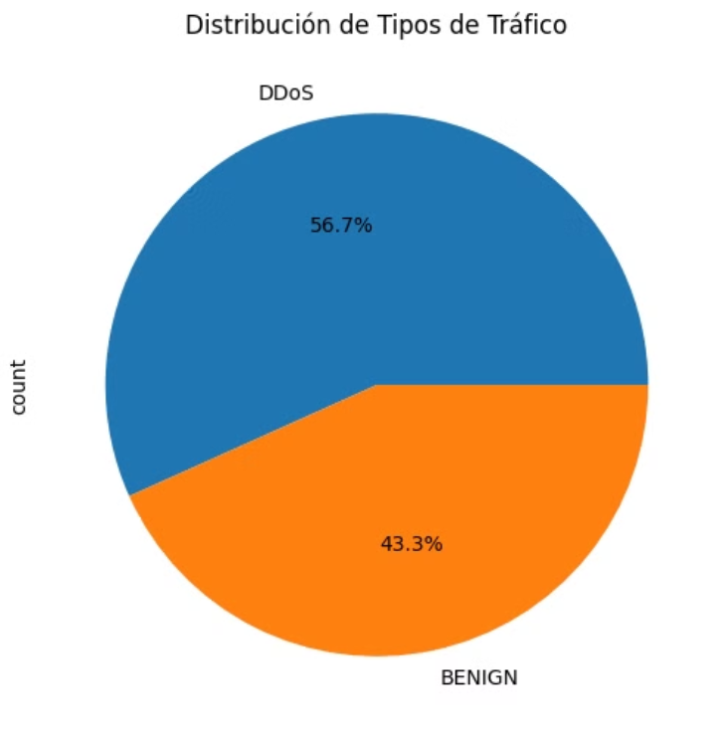
2. Exploración inicial de los datos
Muestra del conteo de cada etiqueta (Label).
Esto, permite saber cuantos registros hay de cada tipo de tráfico. (DDoS vs BENIGN).
En total, hay unos 128.025 registros de tráfico DDoS y 97.686 registros de tráfico Benigno.

Slide 9
3. Análisis de las Características Principales
3.1. Flow Duration
Tráfico normal: Muestra que las conexiones benignas suelen ser mucho más cortas.
Tráfico anómalo: Suelen tener duraciones de conexión mucho mayores para saturar los recursos.
3.2. Flow Packets/s
Tráfico normal: Suele tener un rango más amplio de paquetes por segundo, reflejando la variabilidad en el tráfico de red.
Tráfico anómalo: Hay un aumento enorme en el número de paquetes por segundo, lo que quiere decir, que algunos ataques están enviando un gran número de paquetes en un corto período.
3.3. Flow Bytes/s
Tráfico normal: La mayoría de los flujos benignos tienen un número bajo de bytes por segundo.
Tráfico anómalo: Se puede observar que hay flujos que envían una cantidad significativamente mayor de bytes, lo que indica que algunos ataques están enviando grandes volúmenes de datos.
3.4. Total Fwd Packets
Tráfico normal: Se puede decir que el tráfico benigno tiene un número controlado de paquetes enviados.
Tráfico anómalo: Para el tráfico anómalo, hay un aumento en el número de paquetes por segundo, lo que sugiere que algunos ataques están enviando un gran número de paquetes en un corto período.
3.5. Total Backward Packets
Tráfico normal: Indica un número equilibrado de paquetes enviados y recibidos, esto quiere decir que el tráfico benigno tiene una comunicación bidireccional normal.
Tráfico anómalo: Indica un número bajo de paquetes de respuesta en comparación con los enviados, ya que podría indicar que los ataques no generan respuestas adecuadas.

Slide 10
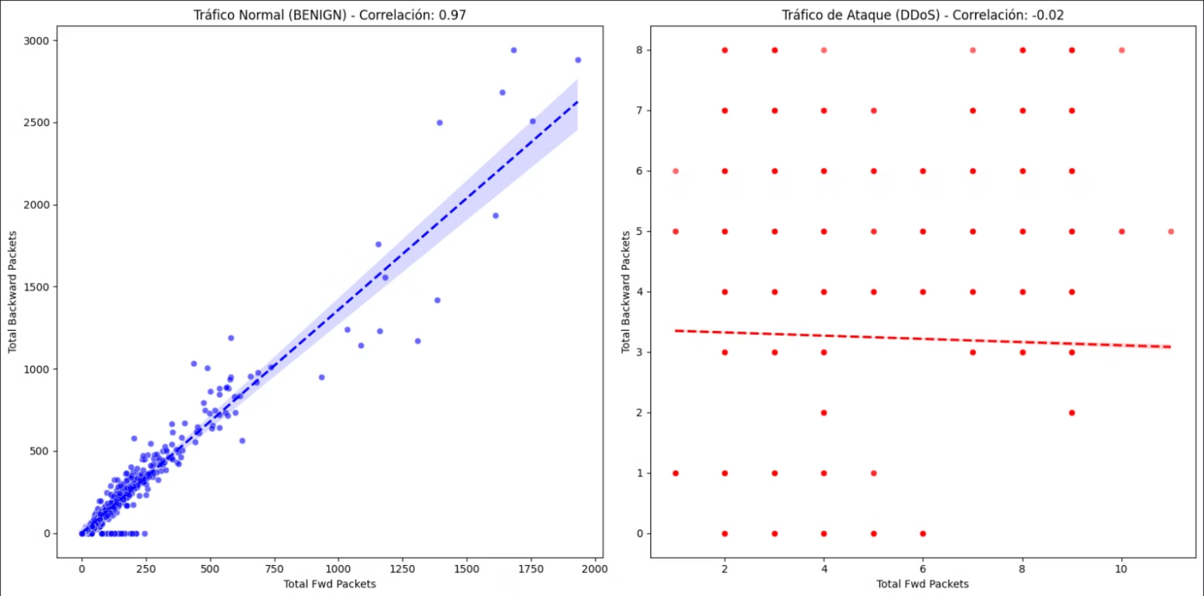
4. Análisis de Correlación
Caso de Correlación más visual: Tráfico Normal (BENIGN) VS Tráfico anómalo (DDoS)

Slide 11
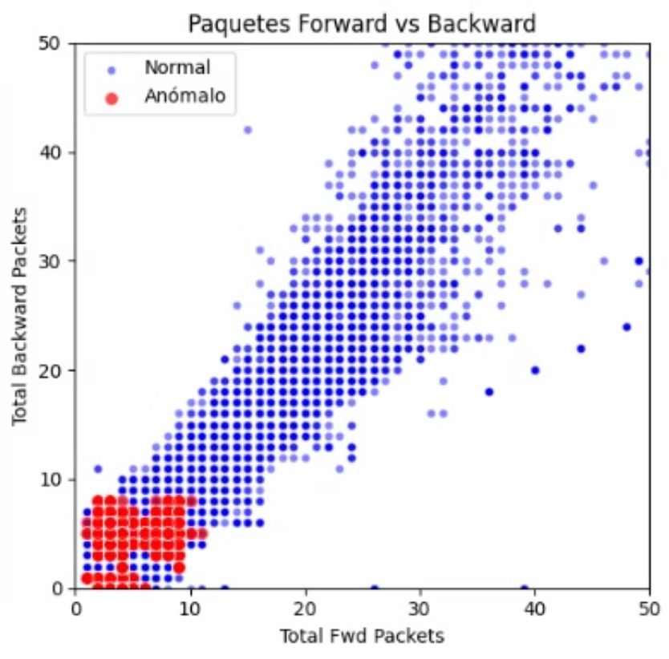
Tráfico Benigno y Tráfico Anómalo (DDoS) en misma gráfica (ampliada):

Slide 12
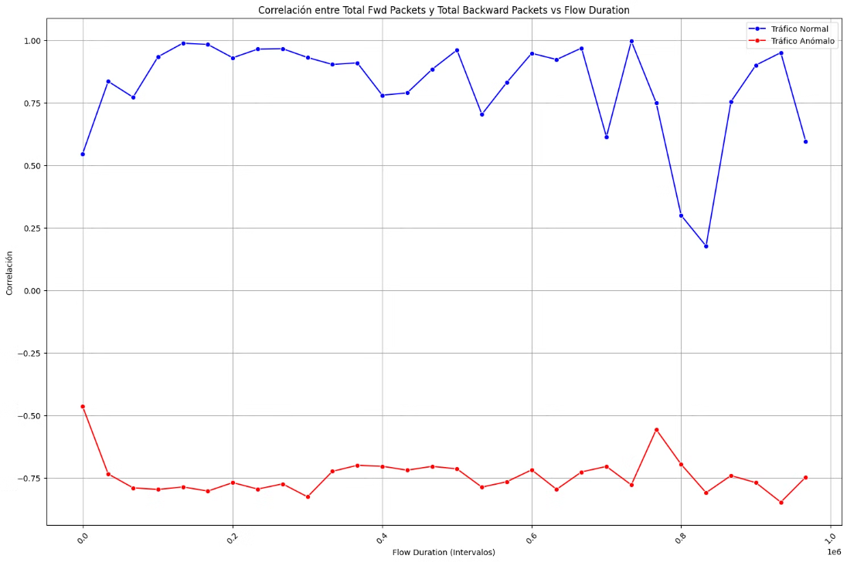
5. Aplicación de detección

Slide 13

6. Conclusiones Estadísticas
1
Confirmación de Hipótesis
Se confirma que el tráfico de ataque presenta patrones distintos al benigno y viceversa.
2
Hallazgos Clave
Diferencias significativas en Flow Duration, Flow Packets/s, Flow Bytes/s y distribución de paquetes.
3
Base para Futuro
Establece fundamentos para mejorar la seguridad de red.

